Slide 1
Trường Mầm non Gia Quất
Đề tài: Tô màu tạp dề(đề tài).
Lứa tuổi : Nhà trẻ 24-36 tháng.
Giáo viên: Bùi Ngọc Châm.

Slide 2
Mục đích- Yêu cầu:
* Kiến thức:
-Trẻ quan sát tranh và gọi tên cái tạp dề.
- Trẻ biết tô màu vào chiếc tạp dề.
* Kỹ năng:
- Rèn cho trẻ kỹ năng tô màu cẩn thận và khéo léo.
- Rèn sự khéo léo của bàn tay, ngón tay, phát triển các vận động tinh.
- Rèn trẻ phát âm chuẩn khi trả lời câu hỏi của cô.
*Thái độ:
- Giáo dục trẻ sử dụng tạp dề đúng mục đích.
- Hứng thú tham gia vào các hoạt động của lớp học.
- Biết yêu và thích thú khi tạo ra sản phẩm đẹp.

Slide 3
Chuẩn bị:
- Soạn giáo án điện tử.
- Hộp quà có đựng : tạp dề và tranh mẫu của cô.
- Gía treo và trưng bày sản phẩm.
- Que chỉ, giá để tránh.
- Mỗi trẻ 1 bài tô tạp dề, màu, bàn ghế cho trẻ.

Slide 4
Ổn định tổ chức:
- Cho trẻ hát bài hát: “Mời bạn ăn”
- Trò chuyện với trẻ về các dụng cụ để nấu ăn.
- Cho trẻ biết lớp mình được tặng quà, cùng xem bên trong có gì?
+ Tạp dề.
+ Tranh vẽ tạp dề.

Slide 5
Trẻ quan sát tranh và trả lời một số câu hỏi về tranh tạp dề
- Hình dáng chiếc tạp dề.
- Có những phần nào, dùng để làm gì?
- Màu sắc những chiếc tạp dề.

Slide 6


Slide 7
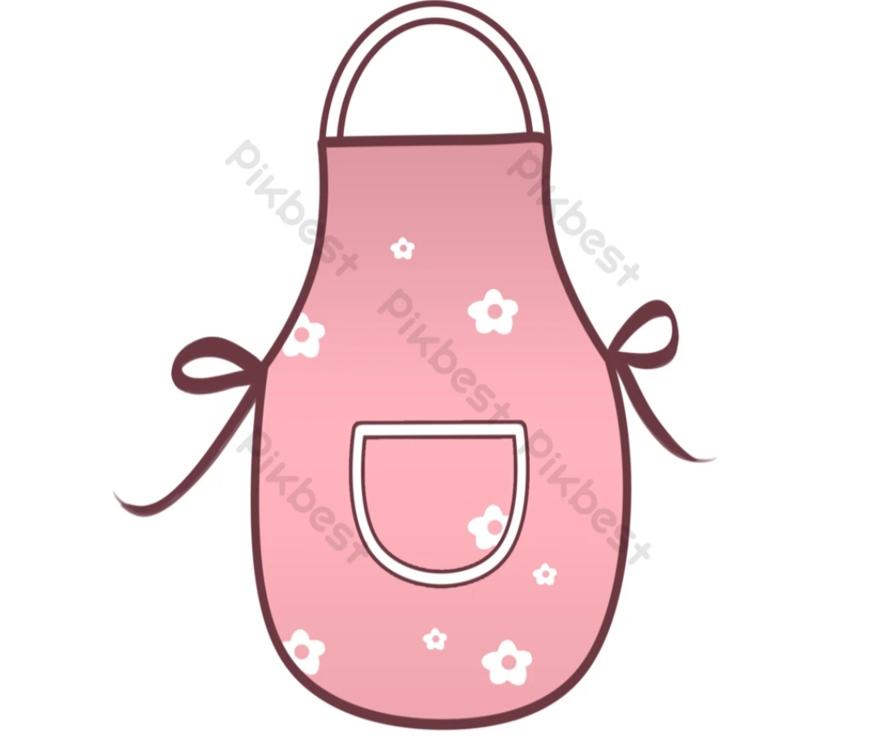

Slide 8
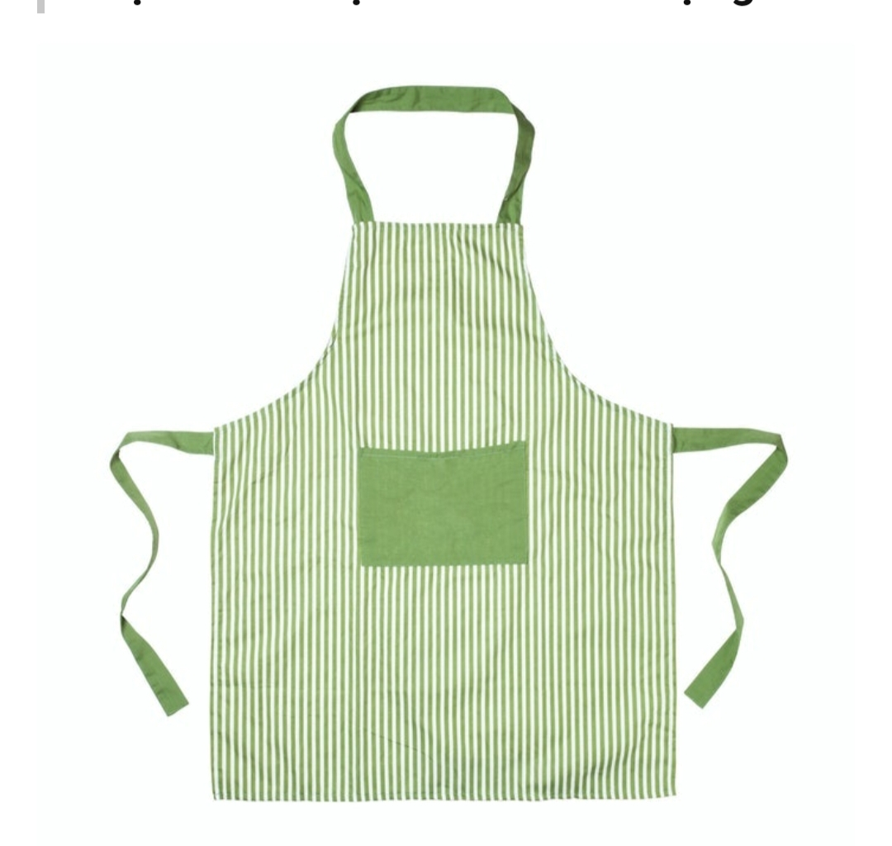

Slide 9
Hỏi ý tưởng của trẻ. Trẻ thực hiện.
* Ý tưởng trẻ:
- Con tô mà gì?
- Con tô như thế nào?
* Trẻ thực hiện:
- Cô bao quát, động viên, khích lệ trẻ làm bài.
- Khuyến khích trẻ sáng tạo: trẻ khá tô 2 ,3 maù, tô nền.

Slide 10


Slide 11
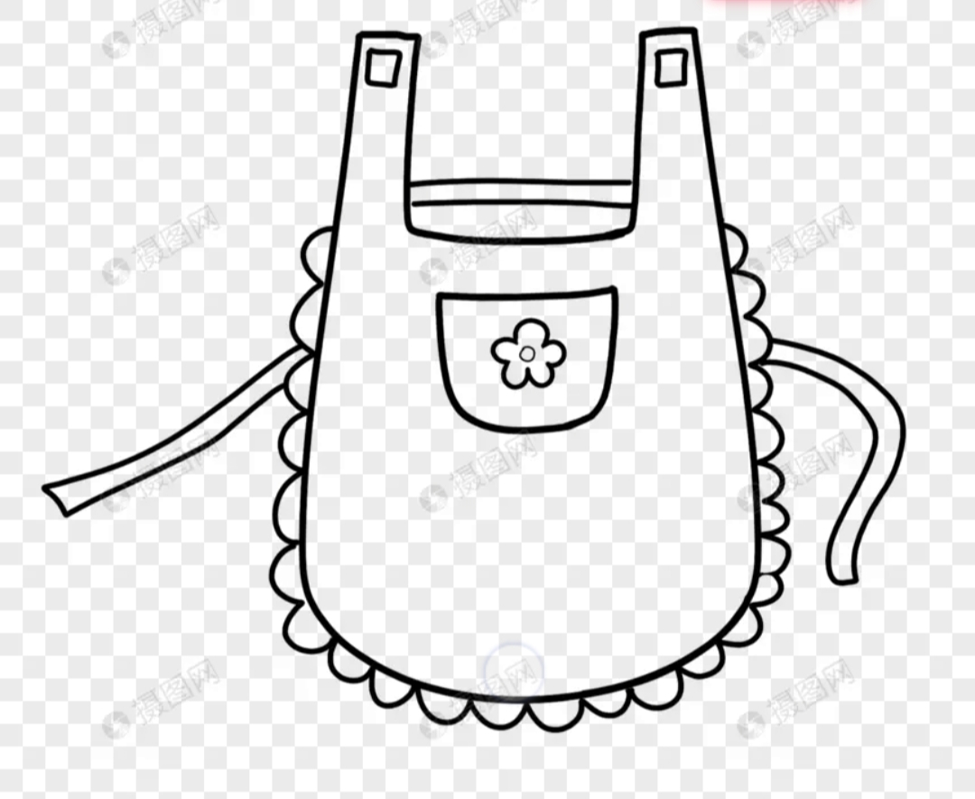

Slide 12
Trưng bày và nhận xét sản phẩm.
Kết thúc
* Trưng bày và nhận xét sản phẩm:
- Cô cho trẻ quan sát và nhận xét sản phẩm của mình và bạn.
- Các con vừa làm gì?
- Con thích bài của bạn nào? Vì sao?
- Con giới thiệu bài của con cho cô và các bạn nghe.
- Cô nhận xét chung.
- Cô động viên khen ngợi trẻ.
* Kết thúc: Cô nhận xét giờ học.

